Slide 1



TRƯỜNG TIỂU HỌC HÒA NGHĨA
CHÀO MỪNG
QUÝ THẦY, CÔ GIÁO VỀ DỰ GIỜ THĂM LỚP
Môn: Tiếng Việt - Lớp 3
Giáo viên: Phạm Thị Mai Hưng

Slide 2
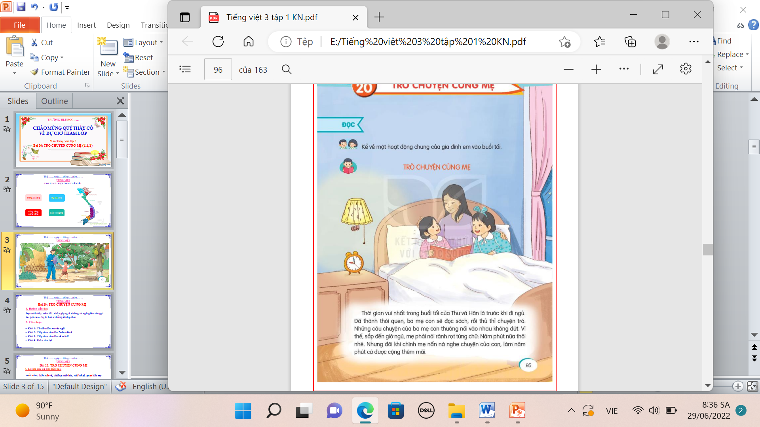
Tiếng Việt
Đọc : Trò chuyện cùng mẹ. Đọc mở rộng.

Slide 3
Tiếng Việt
Đọc : Trò chuyện cùng mẹ. Đọc mở rộng.
I. Đọc văn bản.
* Luyện đọc đúng từ ngữ khó:
- chuyện trò, rành rọt, nắc nẻ, rúc rích,
* Luyện đọc câu:
- Thư thì kể cho mẹ nghe/ chuyện được cô giáo/ mời đọc bài văn trước cả lớp,/ về những bài toán thử trí thông minh/các bạn ...

Slide 4


Tiếng Việt
Đọc : Trò chuyện cùng mẹ. Đọc mở rộng.
I. Đọc văn bản
ĐỌC NHÓM
ĐỌC LẠI
CẢ BÀI
ĐỌC NỐI TIẾP TRƯỚC LỚP
Notes:
GV cùng hs nhớ lại nhân vật đồng hành Hà và Nam qua từng năm học Tác giả bộ ppt Toán + TV2: Phan Thị Linh – Đà Nẵng
Sđt lh: 0916.604.268
+ Zalo: 0916.604.268
+ Facebook cá nhân: https://www.facebook.com/nhilinh.phan/
+ Nhóm chia sẻ tài liệu: https://www.facebook.com/groups/443096903751589
Hãy liên hệ chính chủ sản phẩm để được hỗ trợ và đồng hành trong suốt năm học nhé!

Slide 5
Tiếng Việt
Đọc : Trò chuyện cùng mẹ. Đọc mở rộng.
II. Tìm hiểu bài
1. Chi tiết nào cho thấy ba mẹ con Thư rất thích trò chuyện với nhau trước khi đi ngủ?
- Thời gian vui nhất trong buổi tối; những câu chuyện của ba mẹ con thường nối vào nhau không dứt; Ba mẹ con rúc rích mãi không chán;...
2. Vì sao thời gian trò chuyện của ba mẹ con cứ được cộng thêm mãi?
- Thời gian trò chuyện của ba mẹ con cứ được cộng thêm mãi vì ba mẹ con có nhiều điều để nói với nhau, để kể cho nhau nghe, để nghe kể, ... VD: cùng bàn luận, mẹ kể, con kể, cười đùa,...
3. Mẹ đã kể cho chị em Thư những chuyện gì?
- Mẹ đã kể cho chị em Thư về công việc của mẹ; kể chuyện ngày mẹ còn bé vì mẹ muốn chị em Thư biết về công việc của mẹ, biết những chuyện ngày mẹ còn bé.

Slide 6
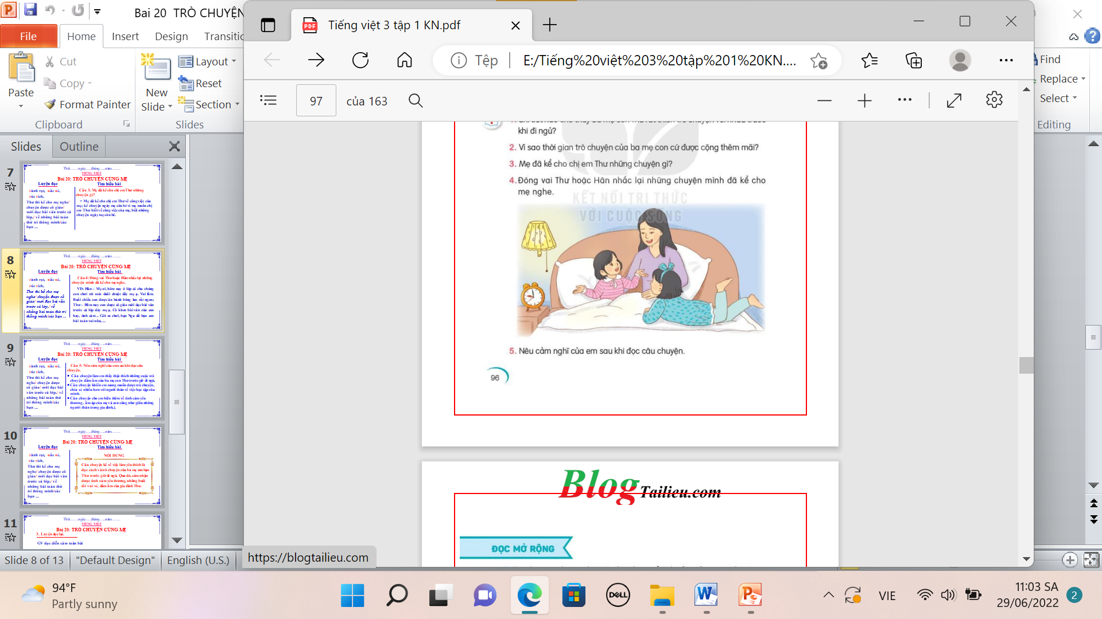
Tiếng Việt
Đọc : Trò chuyện cùng mẹ. Đọc mở rộng.
II. Tìm hiểu bài
4. Đóng vai Thư hoặc Hân nhắc lại những chuyện mình đã kể cho mẹ nghe.
* VD: Hân – Mẹ ơi, hôm nay ở lớp cô cho chúng con chơi trò mèo đuổi chuột đấy mẹ ạ. Vui lắm. Buổi chiều con được ăn bánh bông lan rất
ngon; Thư – Hôm nay con được cô giáo mời đọc
bài văn trước cả lớp đáy mẹ ạ. Cô khen bài văn
của con hay, tình cảm .. Giờ ra chơi, bạn Nga đố
bọn con bài toán vui nữa, ...

Slide 7
Tiếng Việt
Đọc : Trò chuyện cùng mẹ. Đọc mở rộng.
II. Tìm hiểu bài
5. Nêu cảm nghĩ của em sau khi đọc câu chuyện.
- Câu chuyện làm em thấy thật thích những cuộc trò chuyện đầm ấm của ba mẹ con Thư trước giờ đi ngủ.
- Câu chuyện khiến em mong muốn được trò
chuyện, chia sẻ nhiều hơn với người thân về
việc học tập của mình.
- Câu chuyện cho em hiểu thêm về tình cảm yêu
thương, ấm áp của mẹ và con cũng như giữa những
người thân trong gia đình).

Slide 8




Tiếng Việt
Đọc : Trò chuyện cùng mẹ. Đọc mở rộng.
II. Tìm hiểu bài
ĐỌC LẠI BÀI
* Nội dung bài nói gì?
* Nội dung: Câu chuyện kể về việc làm yêu thích là đọc sách và trò chuyện của ba mẹ con bạn Thư trước giờ đi ngủ. Qua đó, cảm nhận được tình cảm yêu thương, những buổi tối vui vẻ, dầm ấm của gia đình Thư.
III. Đọc diễn cảm toàn bài.

Slide 9
Tiếng Việt
Đọc : Trò chuyện cùng mẹ. Đọc mở rộng.
IV. Luyện đọc mở rộng.
1. Tìm đọc câu chuyện, bài văn, bài thơ, ... Về tình cảm của người thân trong gia đình và phiếu đọc sách theo mẫu.
PHIẾU ĐỌC SÁCH
Tên bài:.............. Tên tác giả: ................. Tên cuốn sách: ...................
Nhân vật em thích nhất: ... | Lí do em thích nhân vật: ...
Mức độ em yêu thích:

Slide 10
Tiếng Việt
Đọc : Trò chuyện cùng mẹ. Đọc mở rộng.
IV. Luyện đọc mở rộng.
1. Tìm đọc câu chuyện, bài văn, bài thơ, ... Về tình cảm của người thân trong gia đình và phiếu đọc sách theo mẫu.
PHIẾU ĐỌC SÁCH
- Ngày đọc: 25/11/2022 - Tên bài: Về thăm mẹ - Tác giả: Đinh Nam Khương
Nhân vật em thích nhất: người con | Lí do em thích nhân vật đó: hiếu thảo, yêu thương mẹ.
Mức độ yêu thích: 5 sao
2. Chia sẻ với bạn về nhân vật em thích nhất: Nhân vật đó làm gì? Nhân vật đó có gì thú vị? Em học hỏi đựơc điều gì ở nhân vật đó.

